Slide 1
Manejo de extravasaciones

Slide 2
La extravasación de citostáticos se define como la salida no intencionada de un fármaco citostático durante su administración intravenosa hacia los espacios perivascular y subcutáneo. Sus consecuencias clínicas pueden ir desde el dolor local hasta la necrosis que podría llegar a causar pérdida de la función del miembro afectado.

Slide 3
CLASIFICACION DE CITOSTATICOS
Los citostáticos se clasifican según su capacidad potencial de agresión tisular una vez extravasados en vesicantes, irritantes y no agresivos (o no vesicantes. Los citostáticos vesicantes son aquellos capaces de causar necrosis tisular; los irritantes, los que provocan únicamente irritación local sin progresar a necrosis y los no agresivos, los que no causan problemas de importancia cuando se extravasan. La gravedad y extensión del daño producido depende además de la cantidad de citostático extravasado y de las características de sus excipientes.

Slide 4
VESICANTES
Cisplatino > 0,4 mg/ml | Idarubicina
Dactinomicina | Mitoxantrona
Daunorubicina | Vinblastina
Doxorubicina | Vincristina
Epirubicina

Slide 5
IRRITANTES
Docetaxel | Dacarbacina
Daunorubicina liposomal | Etopósido
Doxorubicina liposomal | Gemcitabina
Bleomicina | Cisplatino < 0,4 mg/ml
Ciclofosfamida

Slide 6
NO AGRESIVOS
Asparaginasa | Irinotecán
Carboplatino | Metotrexato
Citarabina | Pegaspargasa
Fludarabina | Topotecán
Ifosfamida

Slide 7
MEDIDAS EN EXTRAVASACIONES
Cisplatino | > 0,4 mg/ml− | DMSO 90-99% tópico, 4 gotas/10cm2 de superficie cutánea cada 8 h en el doble del área afectada durante 7-14 días. Dejar secar al aire sin vendajes− | Frío local durante 1 hora repetido cada 8 h, tras la aplicación de DMSO, durante 3 días.

Slide 8
Oxaliplatino | Calor moderado seco local durante 30min. Alternativamente 15 minutos cada 6 horas por dos días

Slide 9
Doxorubicina Daunorubicina Epirubicina Idarubicina | DMSO 90-99% tópico, 4 gotas/10 cm2 de superficie cutánea cada 8 h en el doble del área afectada durante 7-14 días. Dejar secar al aire sin vendajes | Frío local durante 1 h repetido cada 8 h tras la aplicación de DMSO, durante 3 días

Slide 10
Doxorubicina liposomal Daunorubicina liposomal | DMSO 90-99% tópico, 4 gotas/10 cm2 de superficie cutánea cada 8 h en el doble del área afectada durante 7-14 días. Dejar secar al aire sin vendajes | Frío local durante 1 h repetido cada 8 h tras la aplicación de DMSO, durante 3 días

Slide 11
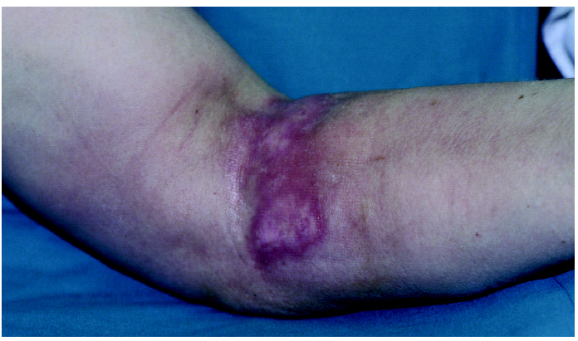

Slide 12
Mitomicina Mitoxantrona | DMSO 90-99% tópico, 4 gotas/10cm2 de superficie cutánea cada 8 h en el doble del área afectada durante 7-14 días. Dejar secar al aire sin vendajes | Frío local durante 1 h repetido cada 8 h tras la aplicación de DMSO, durante 3 días

Slide 13
Vinblastina Vincristina Vindesina Vinorelbina Vinflunina | Hilauronidasa 250 U en 6ml de suero fisiológico administradas en 6 punciones subcutáneas alrededor de la zona afectada | Calor moderado seco local durante 30min tras la hialuronidasa. Alternativamente 15 minutos cada 6 horas por 2 días

Slide 14
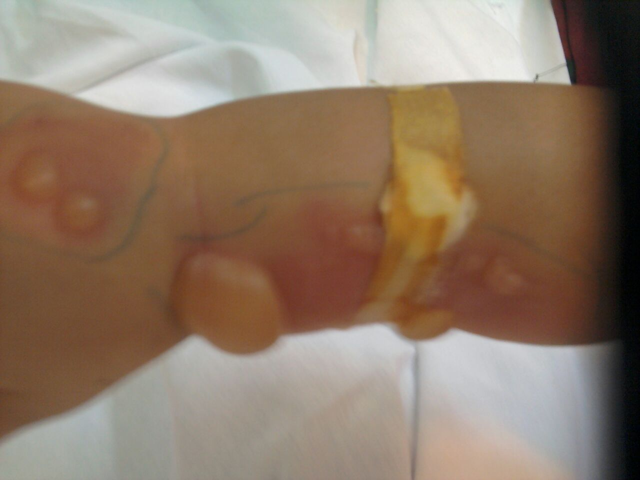

Slide 15
Valoración de Enfermería antes de la Administración
Valoración de Enfermería antes de la Administración
Cuando se administran agentes vesicantes debemos tomar ciertas precauciones para evitar la extravasación(5)
• Seguir estrictamente las normas de venopunción

Slide 16
• No utilizar vías endovenosas ya existentes a no ser que nos aseguremos previamente de su correcto funcionamiento y permeabilidad
• Realizar una nueva punción venosa para estar seguros de la inserción correcta del catéter
• Seleccionar cuidadosamente las venas dístales permite sucesivas punciones, más que las venas principales·

Slide 17
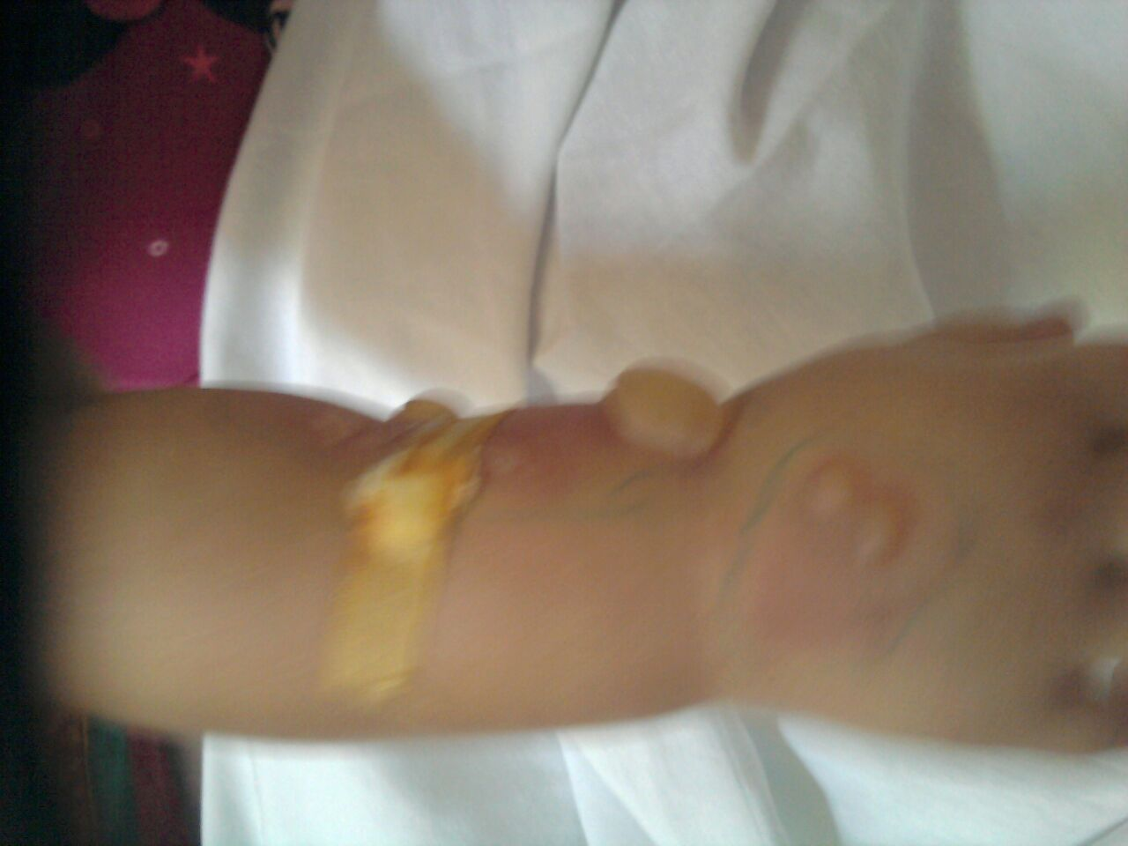

Slide 18
En caso de extravasación
Detenga inmediatamente la infusión del medicamento
• Empate una jeringa al catéter y as-pire la mayor cantidad de contenido extravasado
• Retire el catéter puesto o la aguja

Slide 19
• Prepare el antídoto de acuerdo con el medicamento extravasado y con aguja de calibre 26 infiltre el antídoto en forma subcutánea alrededor del edema

Slide 20
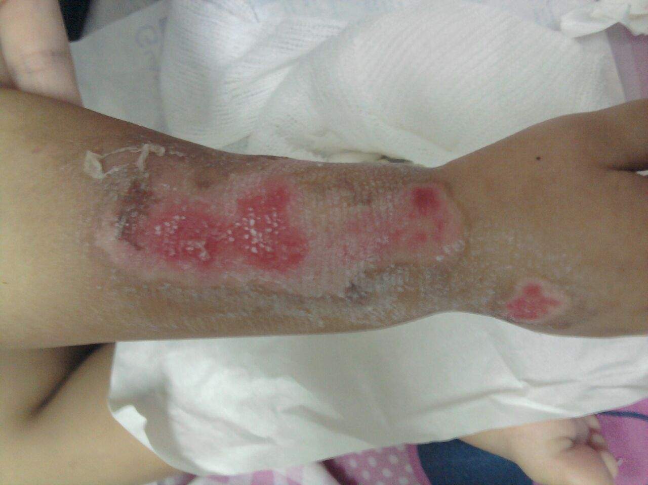

Slide 21
• Aplique medios físicos calor o frío de acuerdo con el medicamento extravasado se recomienda que inicialmente se coloque frío para producir una vasoconstricción y delimitar el área más rápidamente

Slide 22
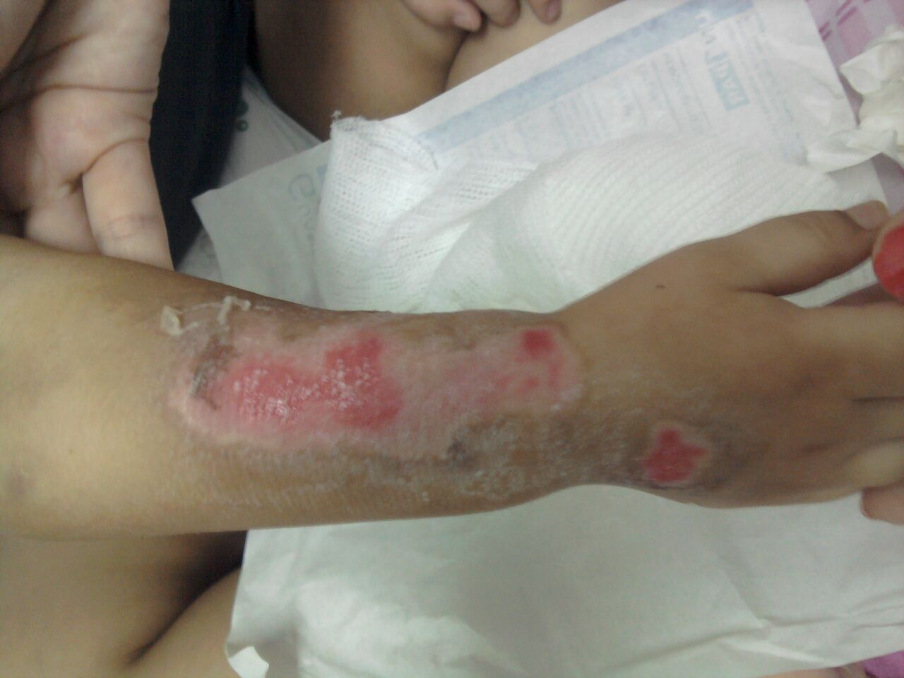

Slide 23
Registre en la evolución de enfermería los siguientes datos(3)Conozca los antídotos y verifique su disponibilidad en la farmacia.(3)Recuerde, el paciente debe ser valorado en el sitio donde ocurrió la extravasación mínimo una semana después de haber pasado el accidente, si observa una evolución negativa con signos primarios de lesión del tejido o ulceración debe ser evaluado y tratado por el cirujano plástico.

Slide 24
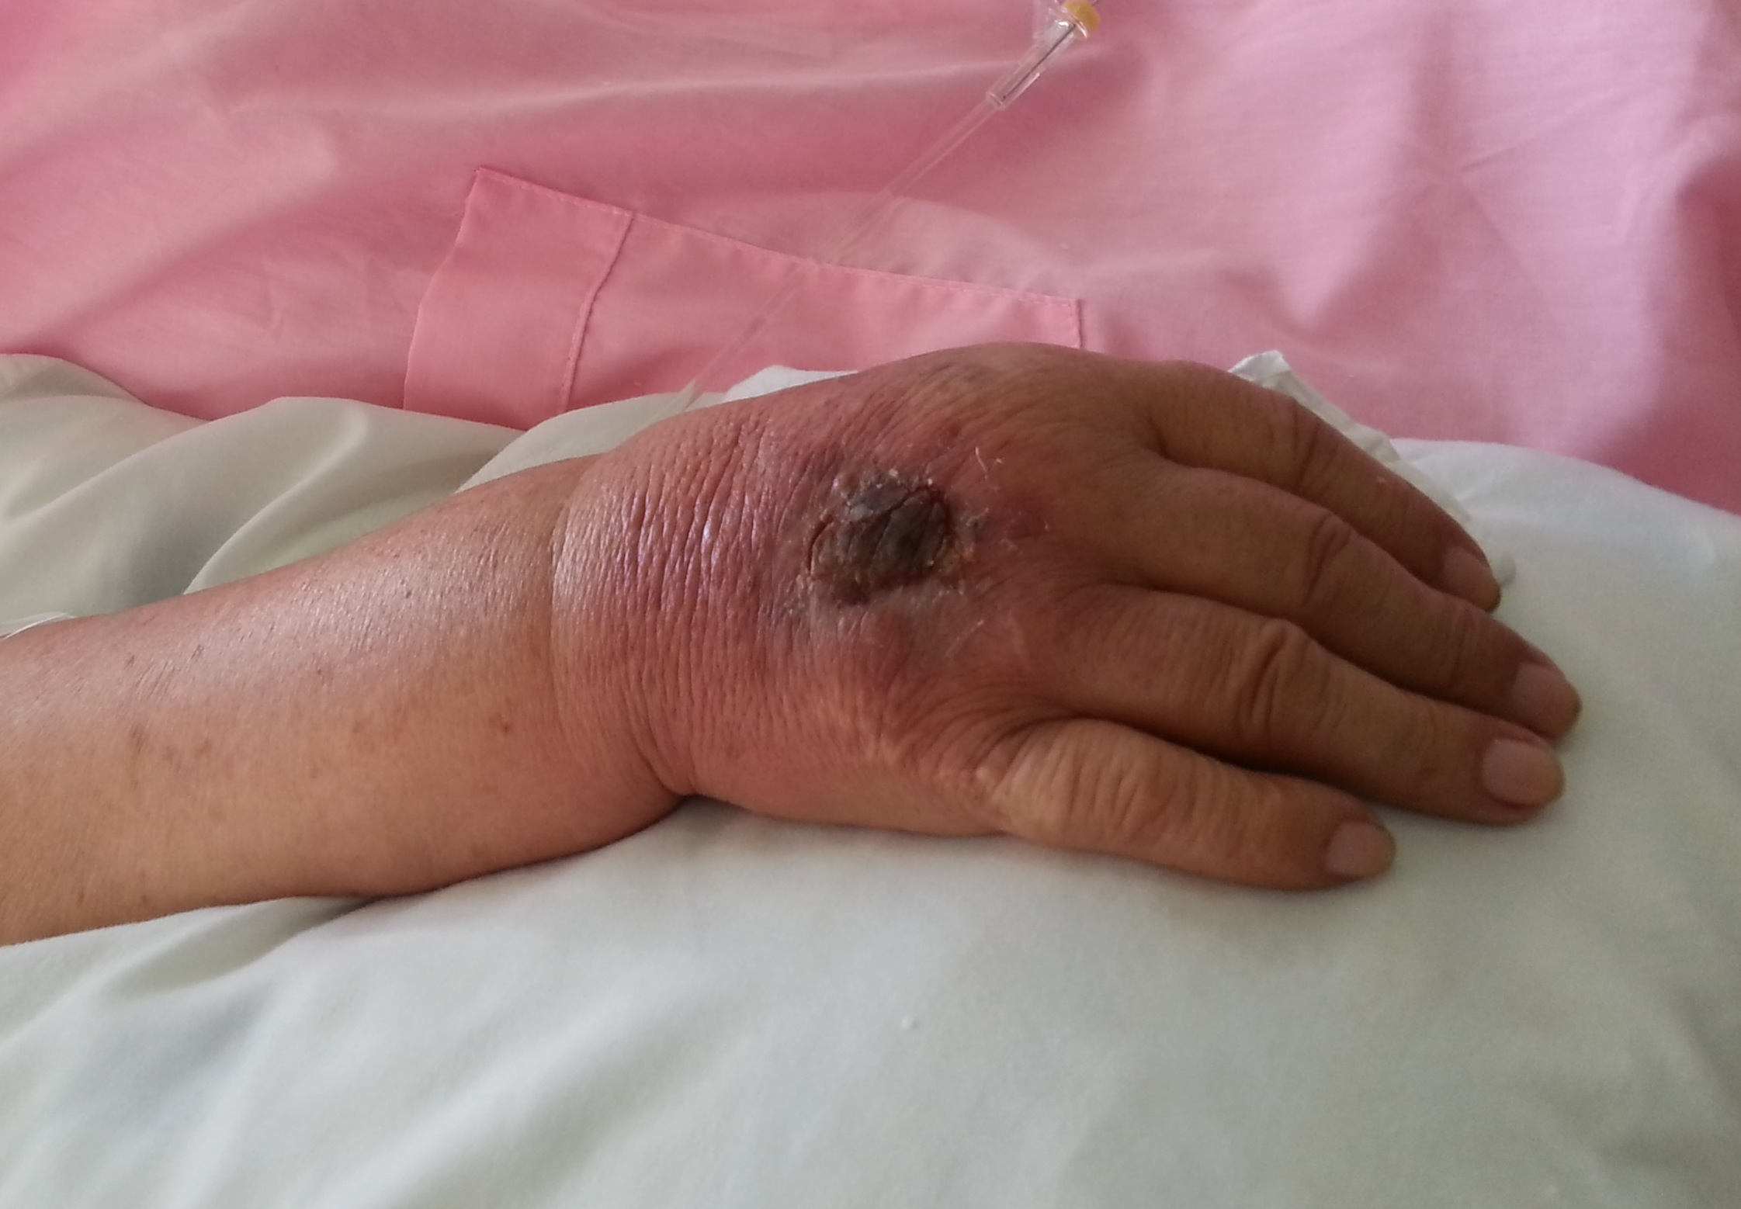

Slide 25
Muchas gracias

